Slide 1


Slide 2

LÝ THUYẾT MẬT MÃ
TS. TẠ KIM HUỆ
TRƯỜNG ĐIỆN – ĐIỆN TỬ

Slide 3
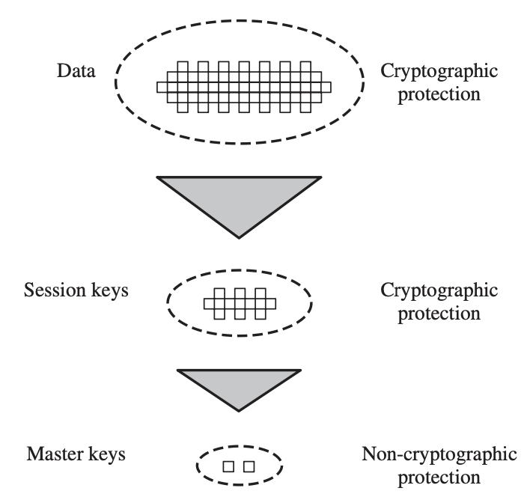
A Key Hierarchy (phân cấp khoá)

Slide 4
Quản lý khoá (Key management)
Vấn đề: có n người dùng -> Rất khó để lưu trữ khoá mật một cách thủ công
Total: O(n) keys per user
K_{1,3}
User 3
User 1
K_{1,4}
K_{1,2}
K_{3,4}
K_{2,3}
User 2
K_{2,4}
User 4

Slide 5
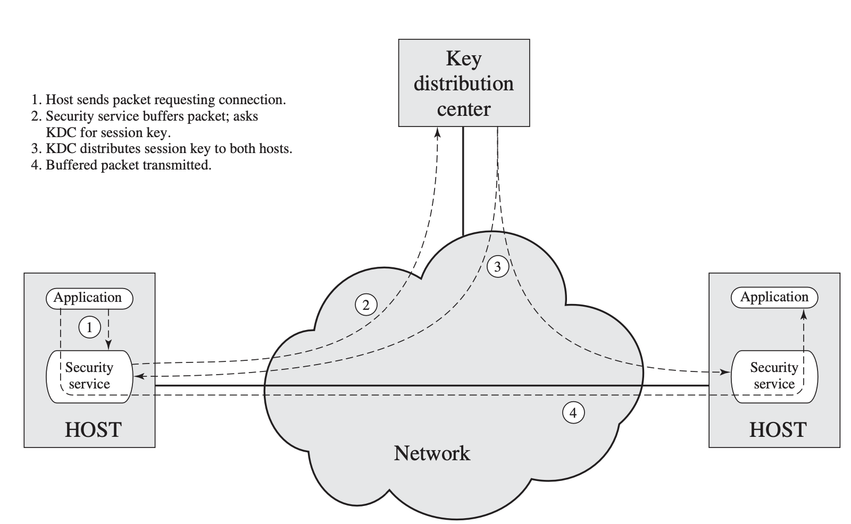
Giải pháp tốt hơn
Online Trusted 3rd Party (TTP) – Sử dụng dịch vụ phân phối khoá từ bên thứ 3 tin cậy
User 1
Alice
K_{A}
K₁
TTP
K_{AB}
K_{B}
K₂
Bob
User 2
Automatic Key Distribution for Connection-Oriented Protocol
Mỗi User chỉ cần nhớ 1 khoá ?
Notes:
Users u1, …, un. And alice and bob. They have shared keys Ka, Kb. Every user only remembers one key.

Slide 6
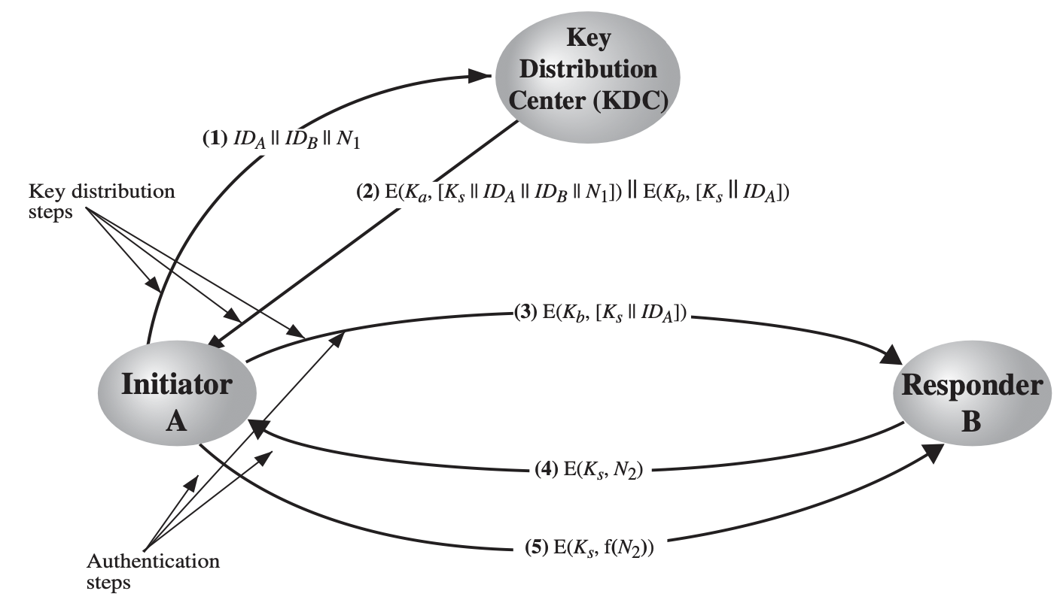
Phân phối khoá đối xứng sử dụng mật mã khoá đối xứng

Slide 7
Generating keys: Giao thức trò chơi (a toy protocol)
Alice muốn tạo khoá chia sẻ với Bob. Giả thiết chỉ chống nghe lén (Eavesdropping)
Bob (k_{B}) Alice (k_{A}) TTP (k_{A} ,k_{B})
“Alice wants key with Bob”
E(K_{A}, “A,B”|| K_{AB})
choose random k_{AB}
Ticket
Ticket ← E(K_{B}, “A,B”|| K_{AB})
k_{AB}
k_{AB}
(E,D) a CPA-secure cipher

Slide 8
Generating keys: a toy protocol (giao thức trò chơi)
Alice muốn có một khoá chia sẻ (shared key) với Bob. Chỉ bảo mật Eavesdropping
Kẻ nghe lén chỉ nhìn thấy: E(K_{A}, “A, B” ll K_{AB} ) ; E(K_{B}, “A, B” ll K_{AB} )
(E,D) is CPA-secure ⇒ Kẻ nghe lén không thể tìm ra k_{AB}
Note: TTP cần cho các giao thức trao đổi khoá, hiệu quả cho các khoá phiên (session keys) - > basis of Kerberos system

Slide 9
Toy protocol: không an toàn để chống Tấn công chủ động (active attacks)
Example: Không bảo mật để chống tấn công hồi tiếp (replay attacks)
Kẻ tấn công ghi lại các phiên giữa Alice và Bob: Ví dụ một dịch vụ mua sách -> kẻ tấn công phát lại các phiên tới Bob -> Bob nghĩ Alice đang yêu cầu lại một bản sao khác của quyển sách -> gửi lại cho Alice bản sao khác -> gây rắc rối cho Alice
Có thể tạo các khoá chia sẻ mà không cần đến bên thứ 3 tin cậy (online trusted 3rd party) ?
Một số loại mật mã khoá công khai (public-key cryptography):
Merkle (1974) , Diffie-Hellman - Stanford (1976), RSA (Rivest, Shamir và Adleman) - MIT (1977)
More recently: ID-based enc. (BF 2001), Functional enc. (BSW 2011)

Slide 10
Giao thực thoả thuận khoá (Key exchange) không cần online TTP?
Goal: Alice và Bob muốn chia sẻ khoá, kẻ nghe lén không xác định được
Giả thiết bảo mật chỉ chống nghe lén (no tampering – không giả mạo)
Alice
Bob
K
K
eavesdropper ??
Can this be done using generic symmetric crypto?

Slide 11
Merkle Puzzles (1974)
Answer: yes, but very inefficient
Main tool: puzzles (mảng ghép trò chơi)
Các vấn đề cần phải giải quyết
Example: E(k,m) là mật mã đối xứng với k ∈ {0,1}¹²⁸
puzzle(P) = E(P, “message”) where P = 0⁹⁶ ll b₁… b₃₂
Goal: Tìm P bằng việc thử tất cả 2³² trường hợp có thể xảy ra

Slide 12
Merkle puzzles
Alice: chuẩn bị 2³² puzzles
For i=1, …, 2³² chọn ngẫu nhiên P_{i} ∈{0,1}³² và x_{i}, k_{i} ∈{0,1}¹²⁸
thiết lập puzzle_{i} ⟵ E( 0⁹⁶ ll P_{i} , “Puzzle # x_{i}” ll k_{i} ), cặp (x_{i}, k_{i} ) luôn là duy nhất
Gửi puzzle₁ , … , puzzle₂32 tới Bob
Bob: chọn ngẫu nhiên puzzle_{j} và tìm kiếm vét cạn để tìm ra ( x_{j}, k_{j} )
Gửi puzzle_{j} và x_{j} tới Alice
Alice: tìm puzzle với thứ tự theo x_{j} . Sử dụng k_{j} là khoá bí mật (shared secret)

Slide 13
In a figure
Alice’s work: O(n) (prepare n puzzles)
Bob’s work: O(n) (solve one puzzle)
Eavesdropper’s work: O( n² )
puzzle₁ , … , puzzle_{n}
Alice
Bob
x_{j}
k_{j}
(e.g. 2⁶⁴ time)
k_{j}

Slide 14
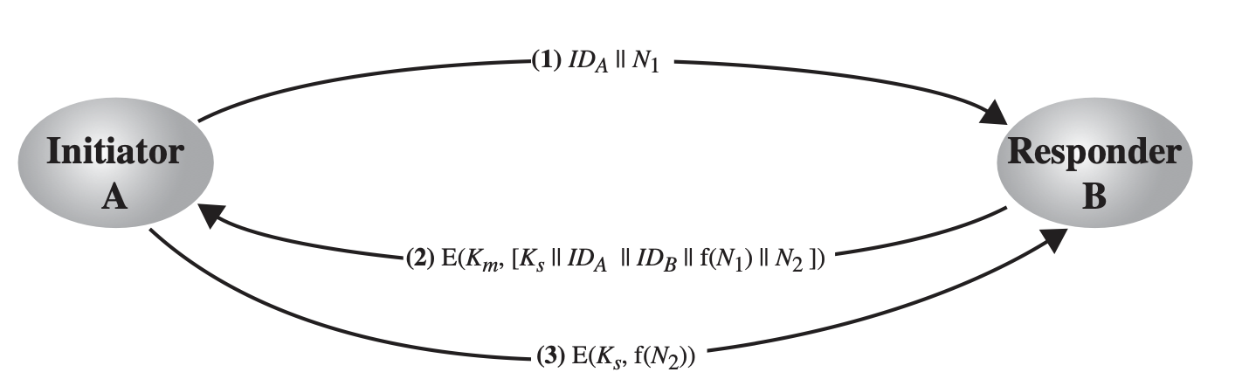
Impossibility Result
Can we achieve a better gap using a general symmetric cipher?
Answer: unknown
But: roughly speaking, quadratic gap is best possible if we treat cipher as a black box oracle [IR’89, BM’09]
Notes:
Any key exchange protocol where participants make n queries to the cipher oracle, can be broken with O(n^2) queries to the cipher oracle.
2009: Boaz Barak, Mohammad Mahmoody-Ghidary
1989: Impagliazzo and Rudich

Slide 15
Giao thức Diffie-Hellman (informally)
Chọn cố định một số nguyên tố lớn p (e.g. 600 digits)
Chọn cố định một số nguyên g trong khoảng {1, …, p}
Alice
Bob
Chọn ngẫu nhiên a trong {1,…,p-1}
Chọn ngẫu nhiên b trong {1,…,p-1}
“Alice”, A ← gª (mod p)
“Bob”, B ← g^{b} (mod p)
Bª (mod p) = (g^{b})ª =
k_{AB} = g^{ab} (mod p)
= (gª)^{b} = A^{b} (mod p)
Notes:
“Alice”, A = ga (mod p) ; “Bob”, B = gb (mod p)

Slide 16
Security (much more on this later)
Eavesdropper nhận ra cặp: p, g, A=gª (mod p), and B=g^{b} (mod p)
Có thể tính g^{ab} (mod p) ??
More generally: define DH_{g}(gª, g^{b}) = g^{ab} (mod p)
How hard is the DH function mod p? - > độ khó của hàm DH mod p được đánh giá như thế nào ?

Slide 17

How hard is the DH function mod p?
Giả sử số nguyên tố p có chiều dài n bits.
Thuật toán tìm kiếm tốt nhất (GNFS): thời gian thực thi exp( )
cipher key size modulus size
80 bits 1024 bits
128 bits 3072 bits
256 bits (AES) 15360 bits
As a result: slow transition away from (mod p) to elliptic curves
Elliptic Curve size
160 bits
256 bits
512 bits

Slide 18
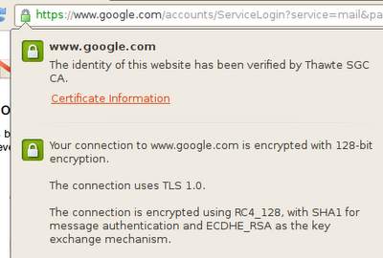
SSL – Chứng chỉ chứng thực số
Elliptic curve Diffie-Hellman

Slide 19
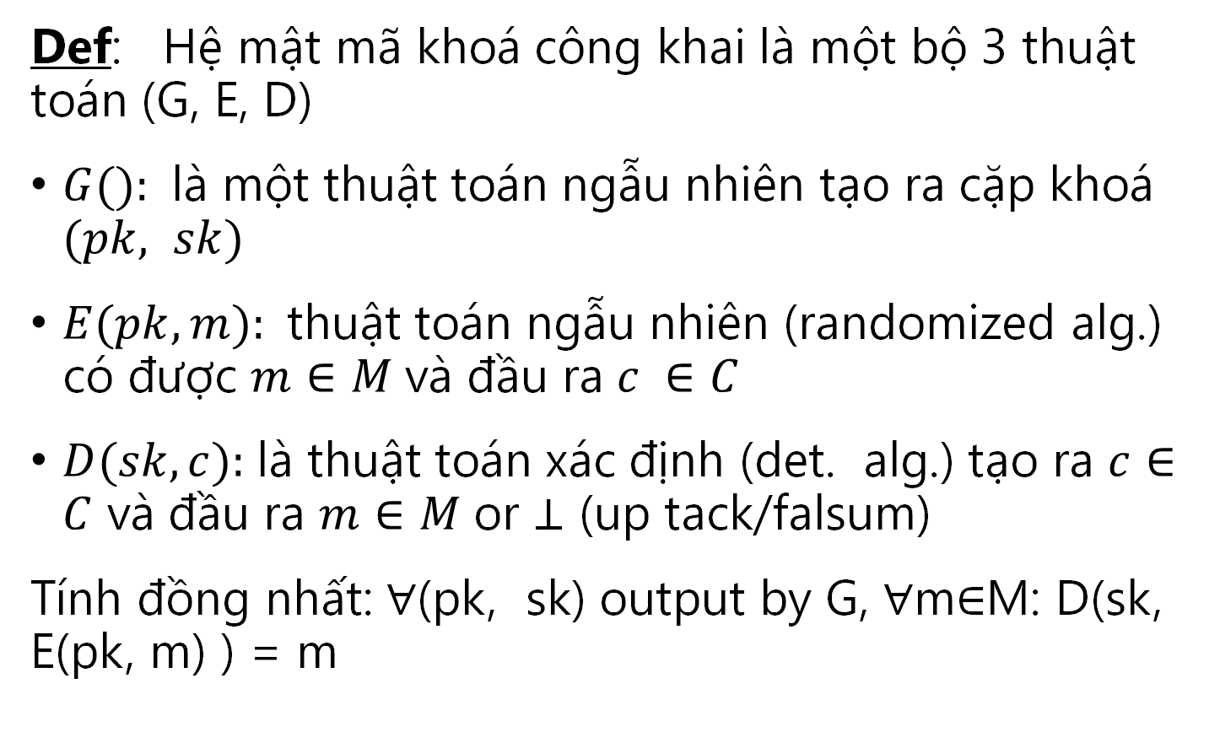
Mật mã khoá công khai (Public key encryption)
Def: Hệ mật mã khoá công khai là một bộ 3 thuật toán (G, E, D)
$G():$là một thuật toán ngẫu nhiên tạo ra cặp khoá $(pk, sk)$
$E(pk, m):$thuật toán ngẫu nhiên (randomized alg.) có được $m∈M$và đầu ra $c ∈C$
$D(sk,c):$là thuật toán xác định (det. alg.) tạo ra $c∈C$ và đầu ra $m∈M$or ⊥ (up tack/falsum)
Tính đồng nhất: ∀(pk, sk) output by G, ∀m∈M: D(sk, E(pk, m) ) = m

Slide 20
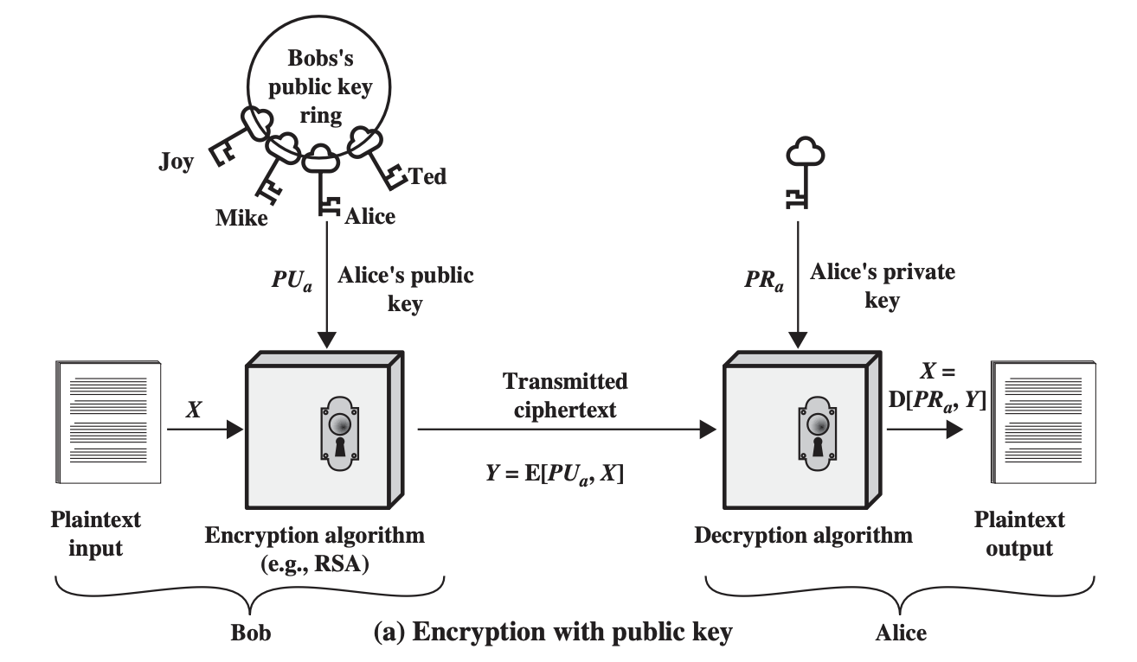
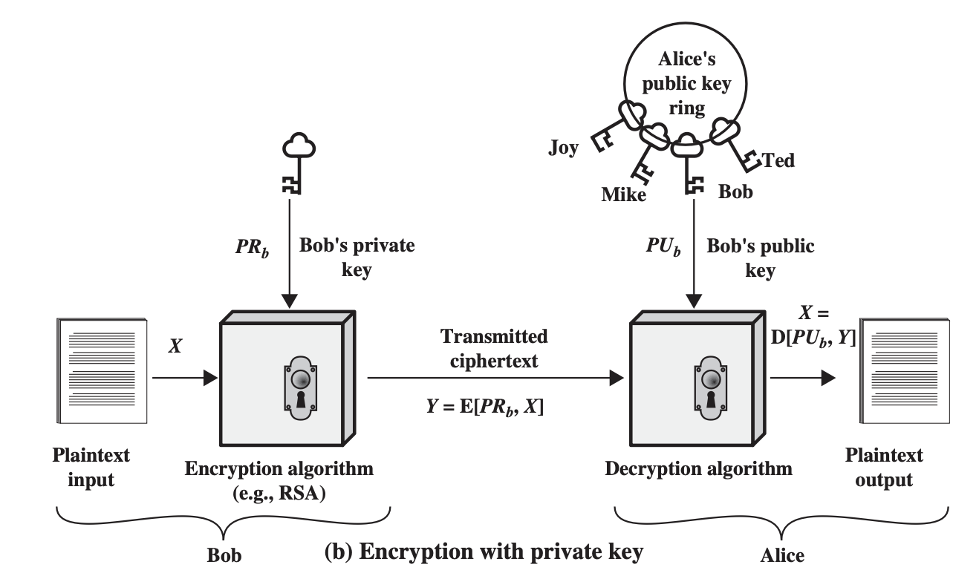
Public-Key Cryptography

Slide 21
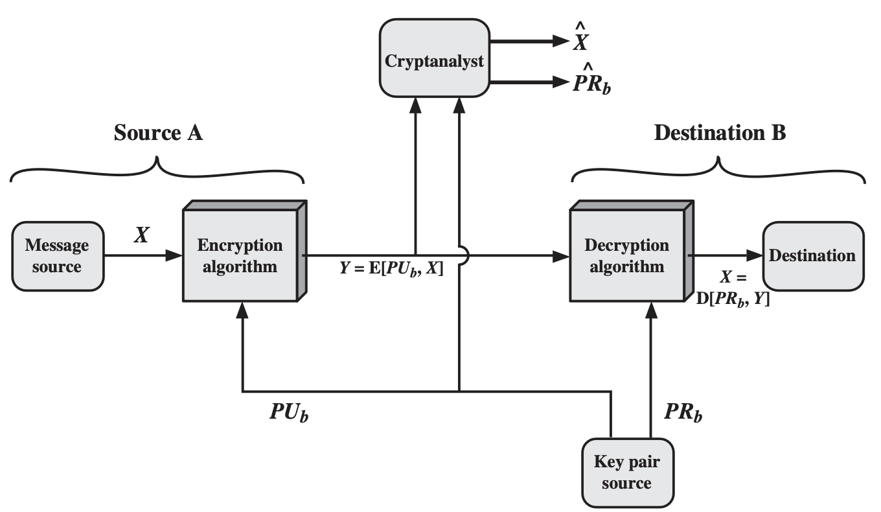
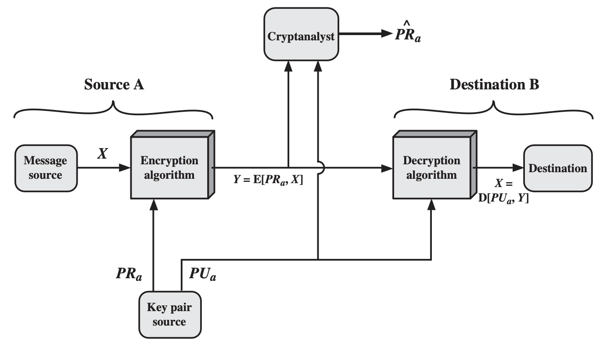
Public-Key Cryptosystem
Secrecy (bí mật )
Authentication (xác thực)

Slide 22
Bảo mật ngữ nghĩa (Semantic Security)
For b=0,1 define experiments EXP(0) and EXP(1) as:
Def: E =(G,E,D) is sem. secure (a.k.a IND-CPA) if for all efficient A: Adv_{SS} [A,E] = |Pr[EXP(0)=1] – Pr[EXP(1)=1] | < negligible
pk
b
Chal.
Adv. A
m₀ , m₁ ∈ M : |m₀| = |m₁|
(pk,sk)←G()
c ← E(pk, m_{b})
b’ ∈ {0,1}
EXP(b)

Slide 23
Thiết lập chia sẻ khoá mật (a shared secret)
Alice
Bob
(pk, sk) ⟵ G()
“Alice”, pk
“Bob”, c ← E(pk, x)
choose random
x ∈ {0,1}¹²⁸
D(sk, c) → x
x : Shared secret

Slide 24
Public key encryption: constructions
Các cấu trúc thường dựa trên các bài toán khó từ lý thuyết số và đại số
We will use a bit of number theory to construct:
Key exchange protocols
Digital signatures
Public-key encryption

Slide 25

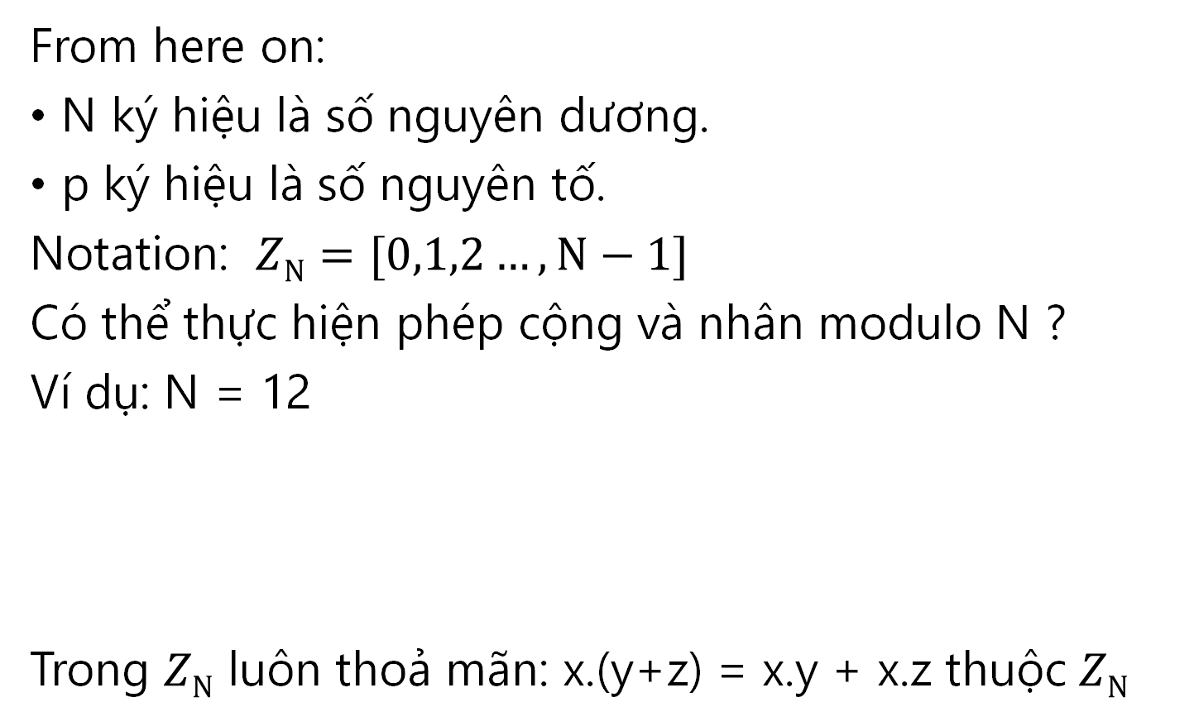
Nhắc lại một số ký hiệu (Notation)
From here on:
N ký hiệu là số nguyên dương.
p ký hiệu là số nguyên tố.
Notation: $ZN=[0,1,2…,N−1]$
Có thể thực hiện phép cộng và nhân modulo N ?
Ví dụ: N = 12
Trong $ZN$ luôn thoả mãn: x.(y+z) = x.y + x.z thuộc $ZN$
9 + 8 = 5 in
5 × 7 = 11 in
5 − 7 = 10 in
Notes:
ZN = {0,1,…,n-1}

Slide 26
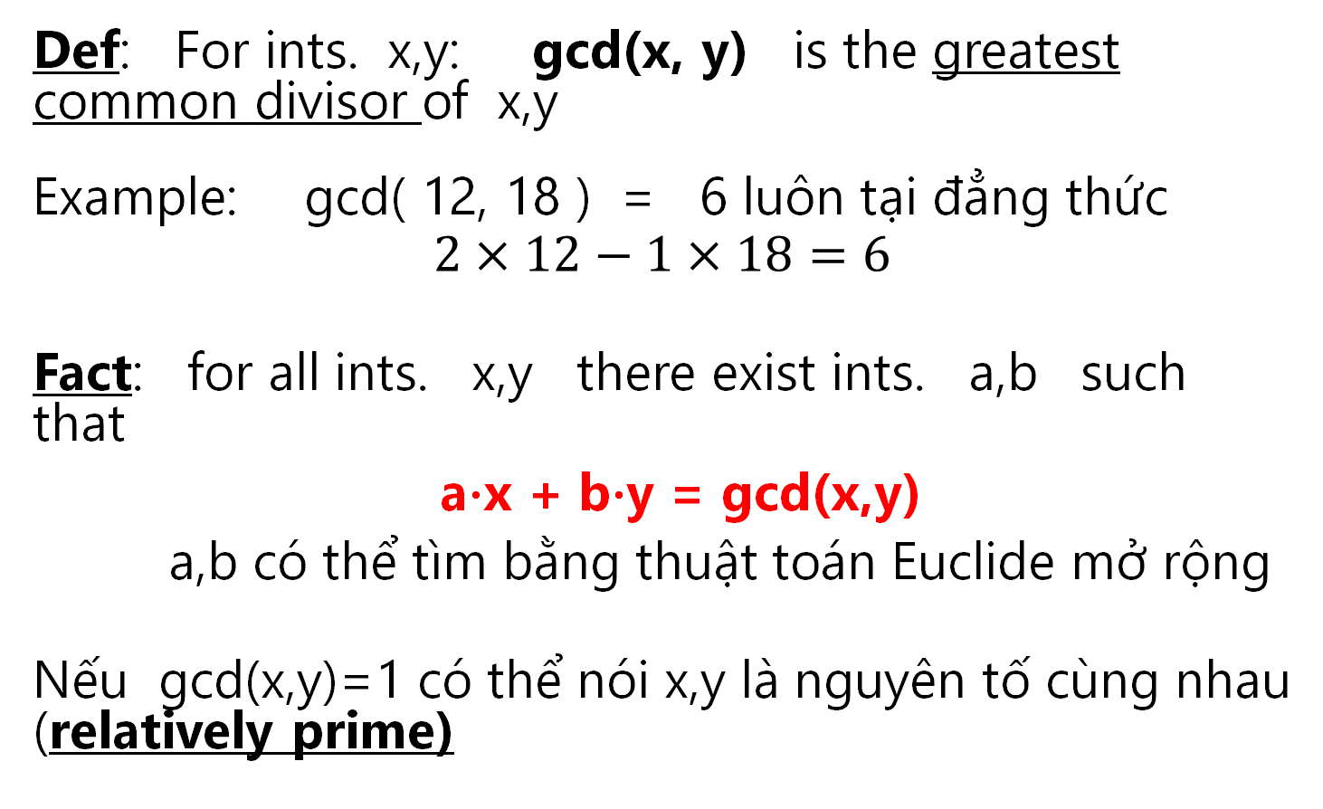
Greatest common divisor
Def: For ints. x,y: gcd(x, y) is the greatest common divisor of x,y
Example: gcd( 12, 18 ) = 6 luôn tại đẳng thức
$$2×12−1×18=6$$
Fact: for all ints. x,y there exist ints. a,b such that
a⋅x + b⋅y = gcd(x,y)
a,b có thể tìm bằng thuật toán Euclide mở rộng
Nếu gcd(x,y)=1 có thể nói x,y là nguyên tố cùng nhau (relatively prime)
Notes:
Example: 2*12 – 18 = 6

Slide 27



Phần tử khả nghịch (Modular inversion)
Def: = (là tập các phần tử có nghịch đảo trong )
= { x∈ : gcd(x,N) = 1 }
Ví dụ:
for prime p,
= { 1, 5, 7, 11}
For x in , có thể tìm x⁻¹ sử dụng Euclide mở rộng -> xem lại chương 2-3.

Slide 28
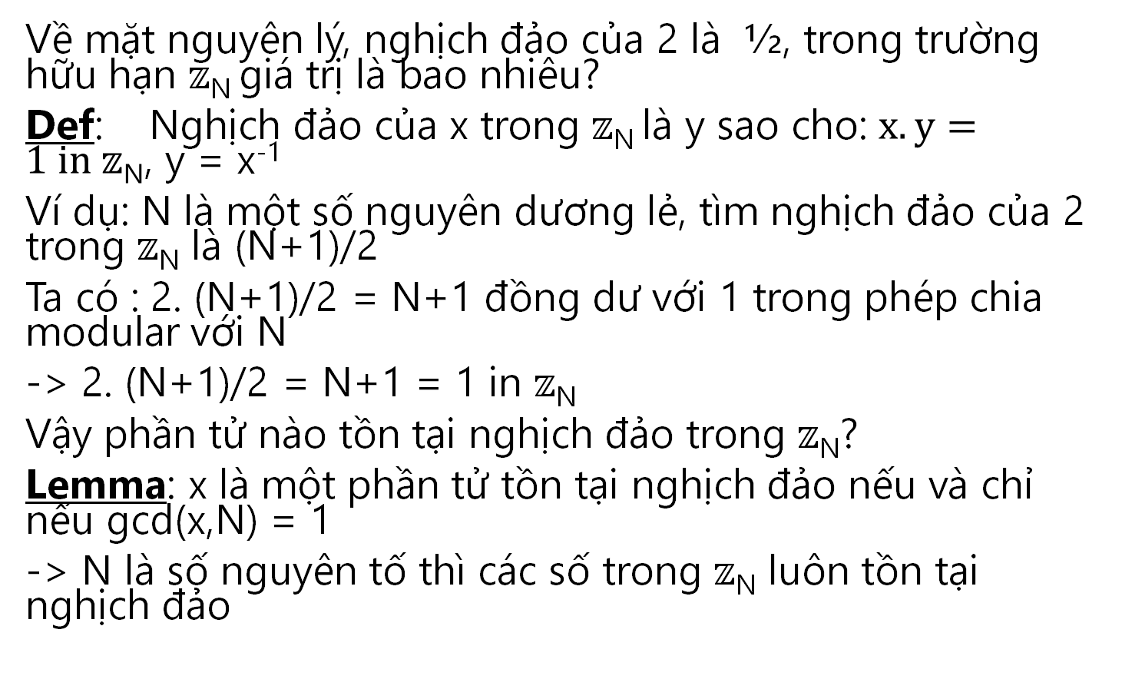
Phần tử khả nghịch (Modular inversion)
Về mặt nguyên lý, nghịch đảo của 2 là ½, trong trường hữu hạn 𝕫_{N} giá trị là bao nhiêu?
Def: Nghịch đảo của x trong 𝕫_{N} là y sao cho: $x.y=1 in \text{𝕫}\text{N}$, y = x⁻¹
Ví dụ: N là một số nguyên dương lẻ, tìm nghịch đảo của 2 trong 𝕫_{N} là (N+1)/2
Ta có : 2. (N+1)/2 = N+1 đồng dư với 1 trong phép chia modular với N
-> 2. (N+1)/2 = N+1 = 1 in 𝕫_{N}
Vậy phần tử nào tồn tại nghịch đảo trong 𝕫_{N}?
Lemma: x là một phần tử tồn tại nghịch đảo nếu và chỉ nếu gcd(x,N) = 1
-> N là số nguyên tố thì các số trong 𝕫_{N} luôn tồn tại nghịch đảo
Notes:
x . y = 1 in Zn

Slide 29
Ví dụ
Tìm 𝕫*₂₈ , 𝕫*₁₀₂₁ là tập của các phần tử khả nghịch trong 2 trường hợp N = 28, N = 1021
Tìm tất cả các giá trị nghịch đảo của phần tử trong 𝕫*_{N}
𝕫*₂₈ = (1, 3, 5, 9, 11, 13, 15, 17, 19, 23, 25, 27)
𝕫*₁₀₂₁ = 𝕫*₁₀₂₁\{0} = {1,2,3,4…1020}

Slide 30
Định lý Fermat (1640)
Thm: p là một số nguyên tố
∀ x ∈ (Z_{p})* : x^{p-1} ≡ 1 in Z_{p}
Example: p = 5 ta có 3⁴ = 81 ≡ 1 thuộc Z₅
Vì x ∈ (Z_{p})* ⇒ x⋅x^{p-2} = 1 ⇒ x⁻¹ = x^{p-2} in Z_{p}
đây là một cách tìm phần tử nghịch đảo, nhưng ít hiệu quả hơn thuật toán Euclid
Notes:
Not proved until Euler (1750)

Slide 31
Ứng dụng: tạo ra một số nguyên tố ngẫu nhiên
Giả sử muốn tạo ra một số nguyên tố lớn p có chiều dài 1024 bit ( i.e. p ≈ 2¹⁰²⁴ )
Step 1: chọn một số nguyên ngẫu nhiên p ∈ [ 2¹⁰²⁴ , 2¹⁰²⁵-1 ]
Step 2: kiểm tra nếu 2^{p-1} ≡ 1 trong Z_{p} (2^{p-1} ≡ 1 mod p)
Nếu có, output p and stop. Nếu không, goto step 1 .
Simple algorithm (not the best). Pr[ p not prime ] < 2⁻⁶⁰
Notes:
Fermat test

Slide 32
The structure of (Z_{p})*
Thm (Euler): (Z_{p})* is a cyclic group, that is
∃ g∈(Z_{p})* such that {1, g, g², g³, …, g^{p-2}} = (Z_{p})*
g được gọi là phần tử sinh (generator) of (Z_{p})*
Example: p=7. {1, 3, 3², 3³, 3⁴, 3⁵} = {1, 3, 2, 6, 4, 5} = (Z₇)*
Not every elem. is a generator: {1, 2, 2², 2³, 2⁴, 2⁵} = {1, 2, 4}

Slide 33
Order – bậc
Cho g∈(Z_{p})* là một tập {1 , g , g², g³, … } được gọi là một nhóm sinh bởi g (the group generated by g), kí hiệu <g>
Def: the order of g∈(Z_{p})* is the size of <g>
ord_{p}(g) = |<g>| = (smallest a>0 s.t. gª = 1 in Z_{p})
Examples: ord₇(3) = 6 ; ord ₇(2) = 3 ; ord₇(1) = 1
Thm (Lagrange): ∀g∈(Z_{p})* : ord_{p}(g) chia hết (divides) p-1 trong (Z_{p})*

Slide 34
Mở rộng Euler (Euler’s generalization) của Fermat (1736)
Def: cho số nguyên N định nghĩa ϕ(N) = |(Z_{N})*| (Euler’s ϕ func.) là số phần tử trong (Z_{N})*
Ví dụ: ϕ (12) = |{1,5,7,11}| = 4 ; ϕ (p) = p-1
Cho N=p⋅q: ϕ(N) = N-p-q+1 = (p-1)(q-1)
Thm (Euler): ∀ x ∈ (Z_{N})* : x^{ϕ(N)} ≡ 1 in Z_{N} -> x^{ϕ(N)} và N là nguyên tố cùng nhau
Example: 5^{ϕ(12)} = 5⁴ = 625 ≡ 1 in Z₁₂
Generalization of Fermat. Basis of the RSA cryptosystem

Slide 35

The RSA trapdoor permutation
G(): chọn ngẫu nhiên các số nguyên tố p,q ≈1024 bits. Thiết lập N=pq.
chọn 2 số nguyên dương e , d sao cho e⋅d ≡ 1 (mod ϕ(N) )
output pk = (N, e) , sk = (N, d)
F( pk, x ): ; RSA(x) = x^{e} (in Z_{N})
F⁻¹( sk, y) = y^{d} ; y^{d} = RSA(x)^{d} = x^{ed} = x^{kϕ(N)+1} = (x^{ϕ(N)})^{k} ⋅ x = x

Slide 36
RSA scheme
We are now ready to state the RSA scheme. The ingredients are the following:
p, q, two prime numbers(private, chosen)
n = pq, 𝝋(n)=(p-1)(q-1) (public, calculated)
e, with gcd(𝝋(n), e) = 1; 1 < e < 𝝋(n) (public, chosen)
d ≡ e⁻¹ (mod 𝝋(n)) (private, calculated)

Slide 37
Bài tập 1
Tìm tất cả các cặp khoá PU (public key) và PR (private key) tương ứng với các trường hợp của p, q như sau
p = 17 and q = 11
p = 397 and q = 401

Slide 38
Bài tập 2
Cho N = 10000, tìm tất cả các số nửa nguyên tố nhỏ hơn N
Chọn một giá trị N1 bất kỳ trong tập số nửa nguyên tố
Sinh cặp khoá PU và PR tương ứng

Slide 39
Bài tập 3
Viết thuật toán tạo một số nguyên tố ngẫu nhiên với độ dài bit cho trước

